Slide 1
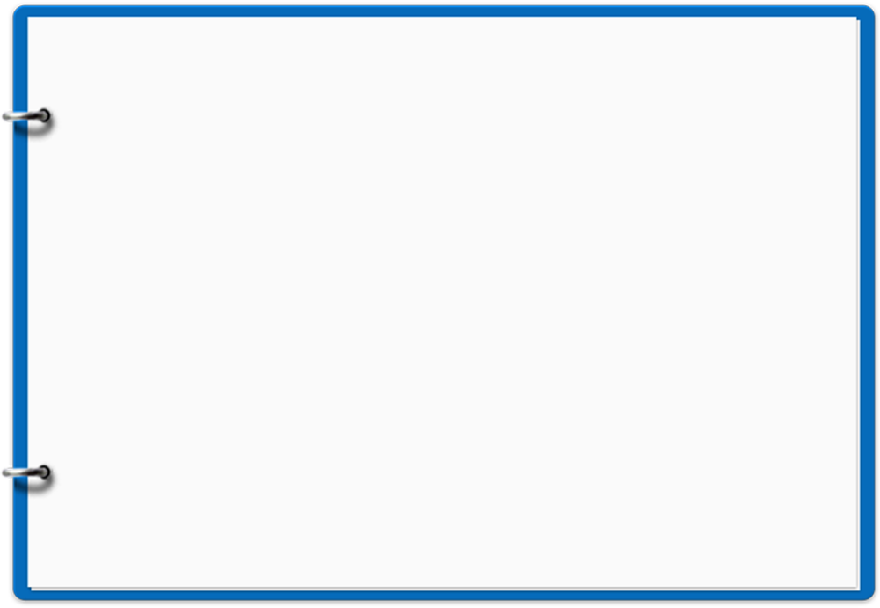





2조 주제 발표
02
화자 분리와 대본을 활용한
뉴스 음성 요약 시스템
2조
12161724 나현희
12171797 신원철

Slide 2

2조 진행 현황
1.목차
1.1 목차
1
화자 별 요약 평가
Notes:
이번 주 발표에는 전체 요약 및 화자 별 수행 및 평가를 진행하였습니다.

Slide 3
2조 진행 현황
2. STT
1.2 지난주 문제점
요약 품질 평가 점수에 대한 기준치 부재
2. 요약 품질 평가에 대한 대표성 부족
-도메인당 3개의 요약에 대한 점수는 성능을 반영하지 못함
Notes:
해당 흐름도 대로 요약을 생성하고 성능을 평가하였습니다.

Slide 4
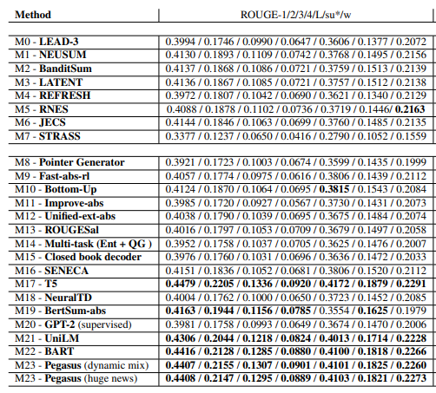

2조 진행 현황
2. STT
2.1 요약 성능 기준치
기존 모델의 rouge점수, meteor점수
Fabbri, A. R., Kryściński, W., McCann, B., Xiong, C., Socher, R., & Radev, D. (2020). SummEval: Re-evaluating Summarization Evaluation. arXiv preprint arXiv:2007.12626.
Notes:
사용할 데이터는 방송 콘텐츠의 대본과 해당 내용에 대한 요약문으로, 가족, 드라마, 역사극, 시사, 교양, 예능 6가지로 분류되어 있습니다. 저희는 해당 분류 별로 요약에 대한 평가를 진행하고 비교할 예정입니다.

Slide 5
2조 진행 현황
2. STT
2.2 점수의 대표성
참조 요약의 수 증가
대본 별 참조 요약문의 수를 증가시키는 방법
시간적, 비용적 한계
참조 요약을 사용하지 않는 평가 지표
시간적, 비용적 자유로움
평가 지표로 많이 사용되지 않음
- BLANC
Notes:
한국어를 사용하여 대본을 요약을 생성하기 위해 ko gpt-2모델을 사용하였습니다.

Slide 6
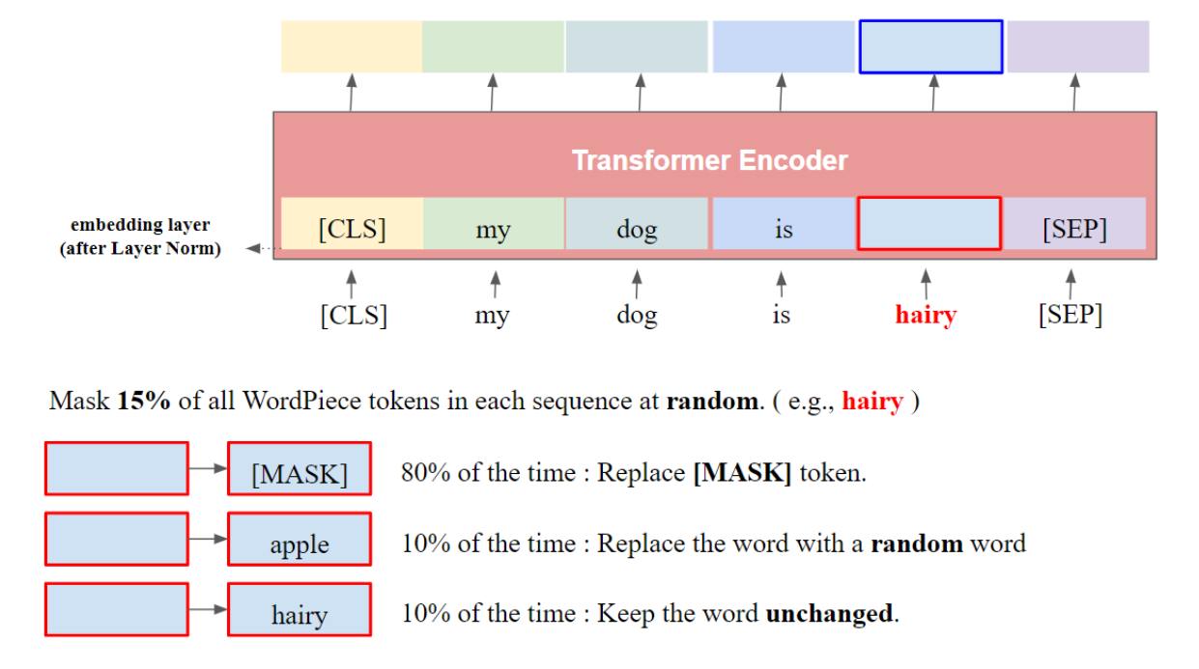
2조 진행 현황
2. STT
2.2 점수의 대표성
BLANC
- masked token task
Notes:
파라미터는 다음과 같이 설정한 경우 rouge점수가 가장 높게 나왔으며 에폭이 지날수록 training data와 validation data에 대해서 loss가 줄어들며 잘 학습하는 양상을 보였습니다.

Slide 7
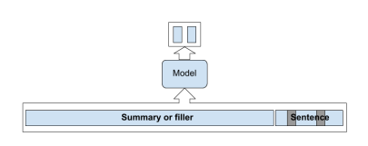
2조 진행 현황
2. STT
2.2 점수의 대표성
BLANC
Notes:
파라미터는 다음과 같이 설정한 경우 rouge점수가 가장 높게 나왔으며 에폭이 지날수록 training data와 validation data에 대해서 loss가 줄어들며 잘 학습하는 양상을 보였습니다.

Slide 8
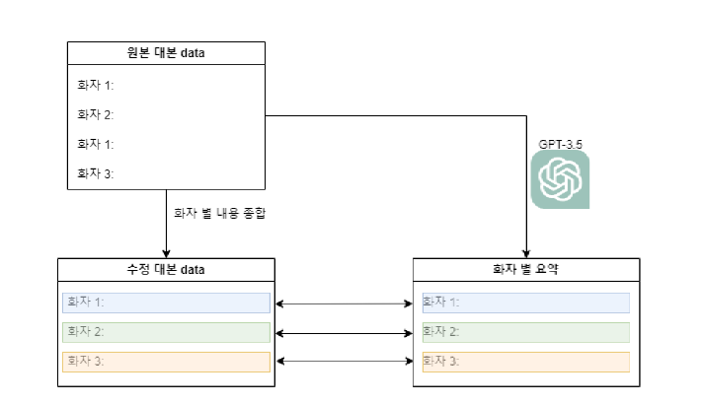
2조 진행 현황
2. STT
2.2 점수의 대표성
BLANC
Notes:
파라미터는 다음과 같이 설정한 경우 rouge점수가 가장 높게 나왔으며 에폭이 지날수록 training data와 validation data에 대해서 loss가 줄어들며 잘 학습하는 양상을 보였습니다.

Slide 9
2조 진행 현황
2. STT
3.1 결과 분석
결과 점수
Notes:
History: 0.57660820547140147368421052631579
Fs_ : 0.40450383647146436170212765957447
fm_: 0.54897598815307805429864253393665
Enter: 0.24161549312930331
C_event: 0.353230177
Culture: 0.35413462887832107966804979253112

Slide 10
2조 진행 현황
2. STT
3.1 결과 분석
기존 점수와 비교
Notes:
파라미터는 다음과 같이 설정한 경우 rouge점수가 가장 높게 나왔으며 에폭이 지날수록 training data와 validation data에 대해서 loss가 줄어들며 잘 학습하는 양상을 보였습니다.

Slide 11
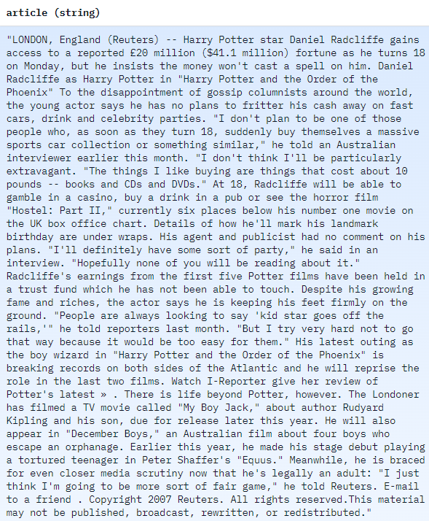
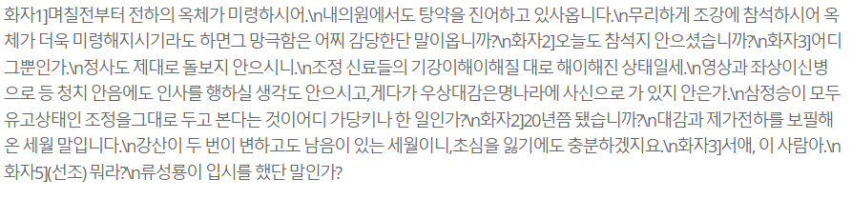
2조 진행 현황
2. STT
3.1 결과 분석
Notes:
약 2500, 약500

Slide 12
2조 진행 현황
2. STT
3.1 결과 분석
Notes:
파라미터는 다음과 같이 설정한 경우 rouge점수가 가장 높게 나왔으며 에폭이 지날수록 training data와 validation data에 대해서 loss가 줄어들며 잘 학습하는 양상을 보였습니다.

